Slide 1
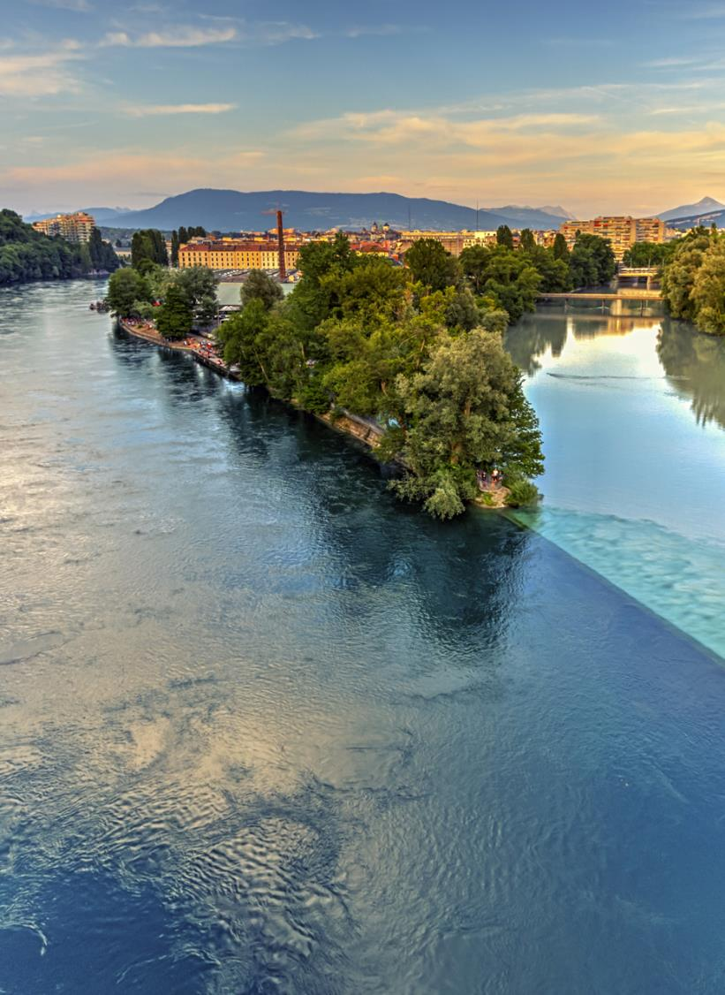
ANNEXE Illustrations à projeter
Dossier pédagogique
enseignement primaire 5p-8p
AGRICULTURE
Direction générale de l'enseignement obligatoire (DGEO)
Service enseignement et évaluation (SEE)
Chemin de l'Echo 5A -1213 Onex
Version 1 / 02-2019

Slide 2
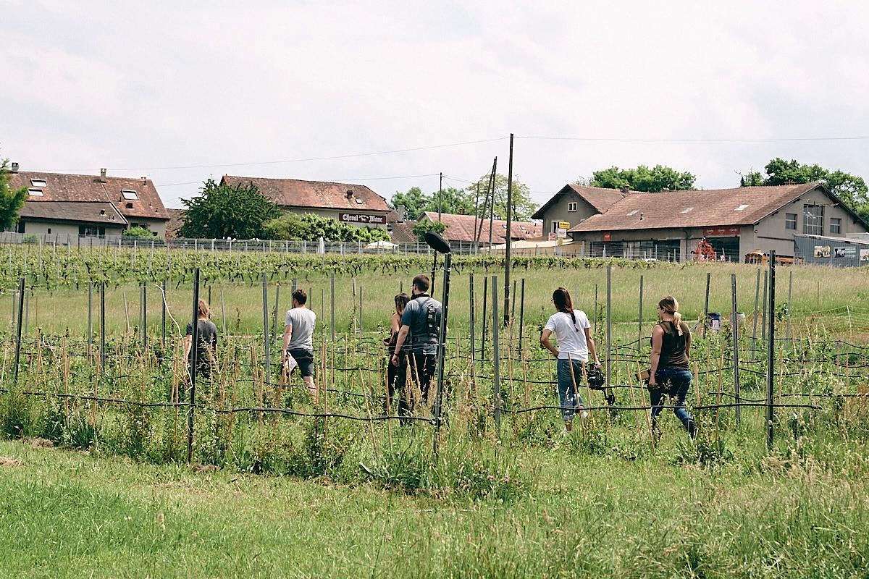
Ferme de la Touvière
© A compléter (Demain Genève ? Photographe? )

Slide 3
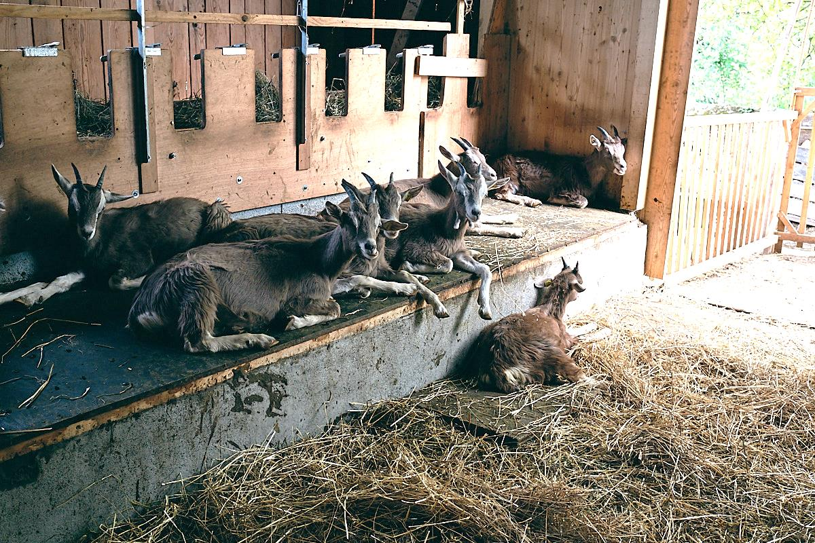
Ferme de la Touvière

Slide 4
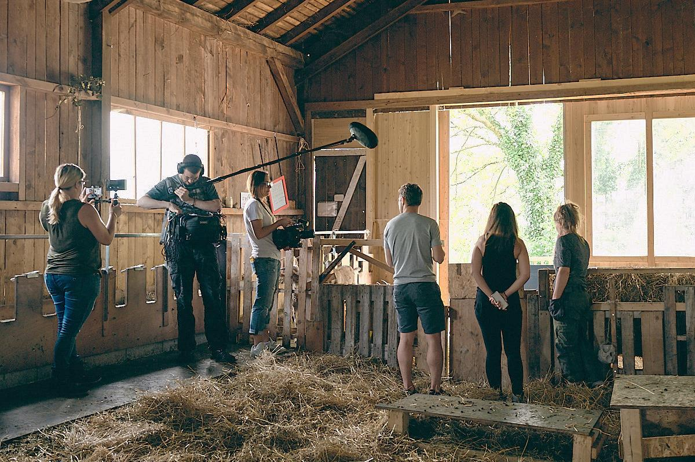
Ferme de la Touvière

Slide 5
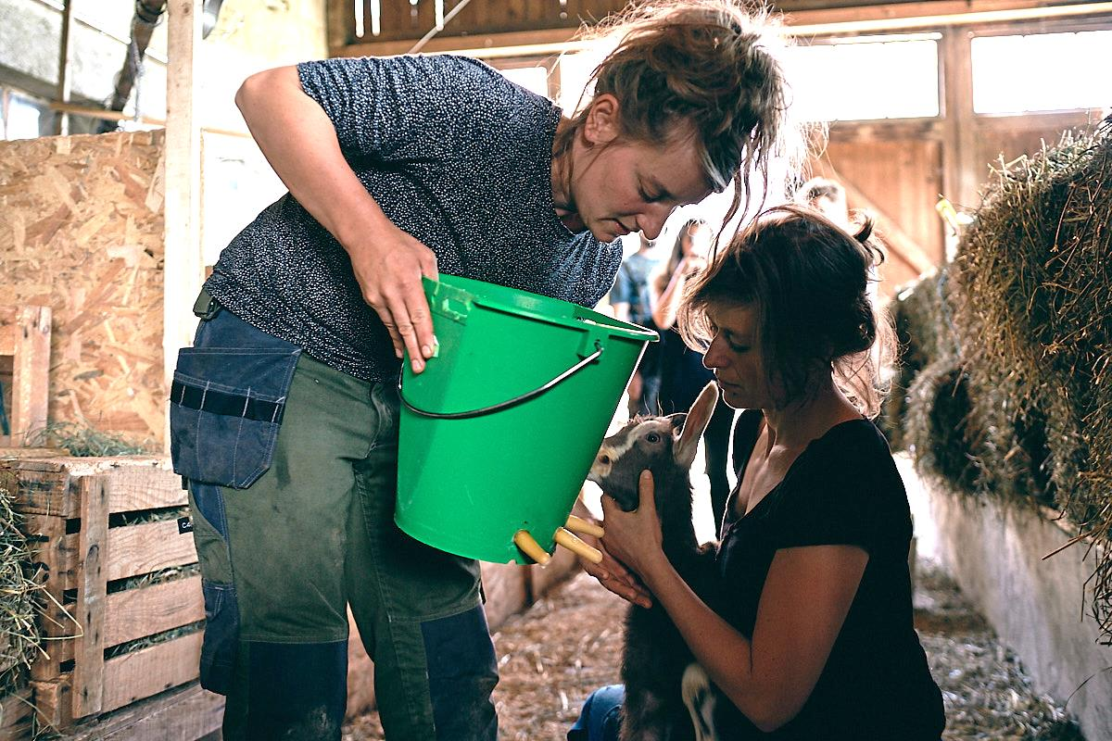
Ferme de la Touvière

Slide 6
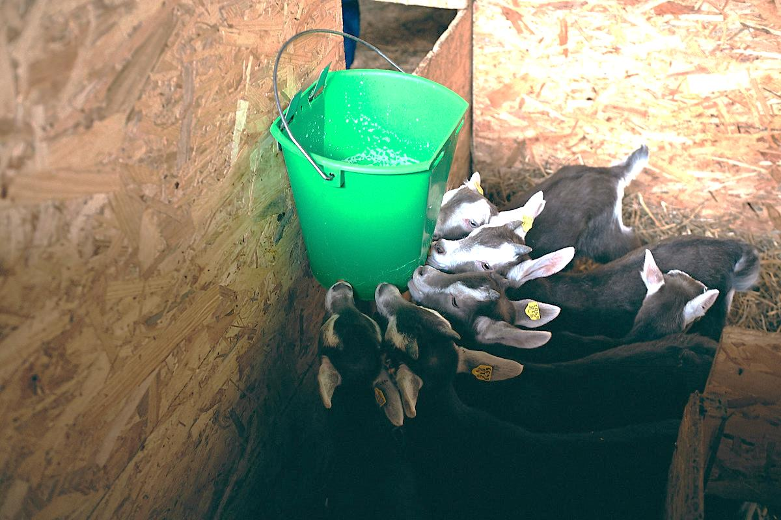
Ferme de la Touvière

Slide 7
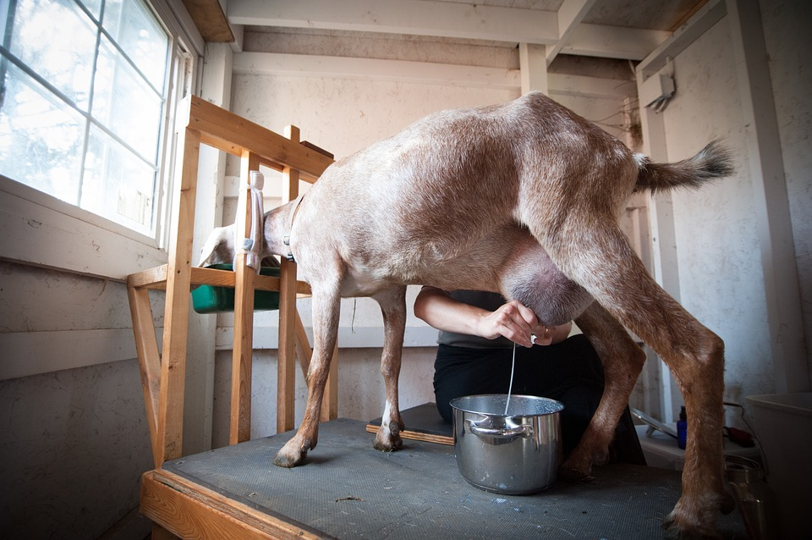
Traire la chèvre [cette image n’a pas été prise la ferme de la Touvière]
https://cdn.pixabay.com/photo/2016/08/24/14/39/goat-1617132_960_720.jpg

Slide 8
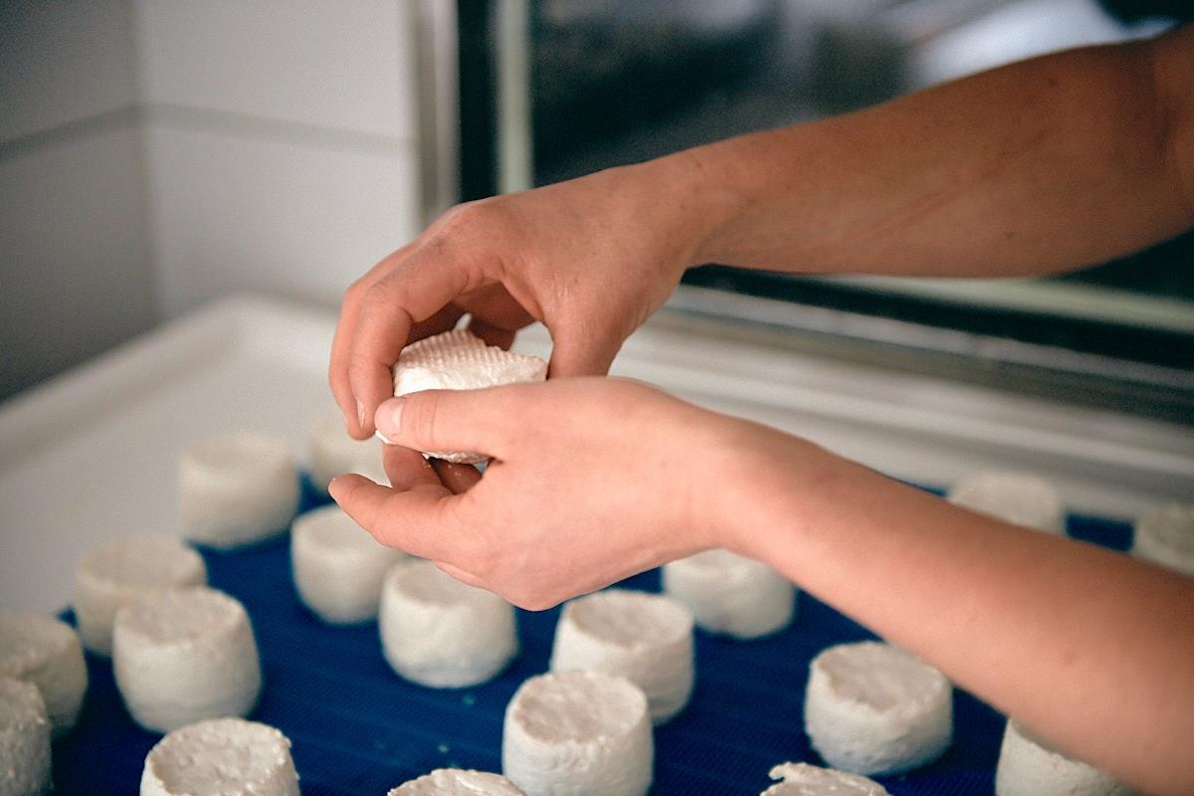
Ferme de la Touvière

Slide 9
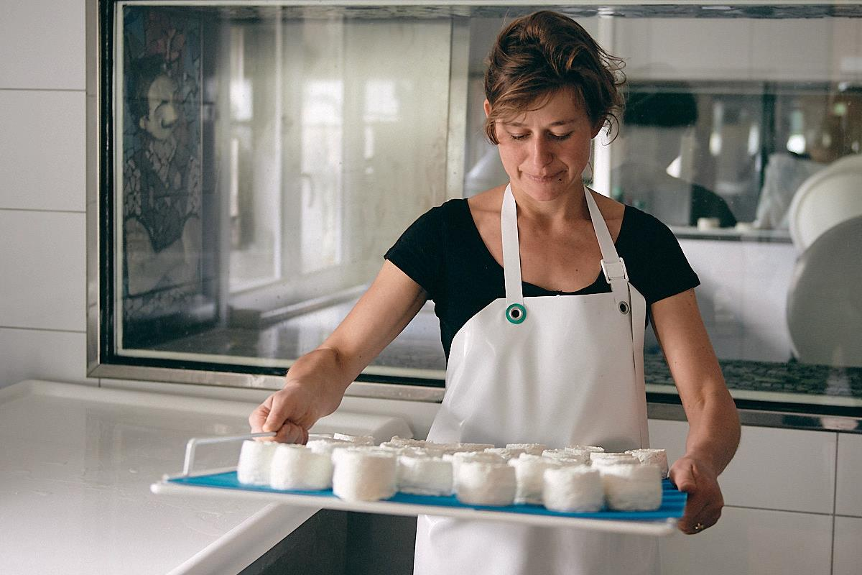
Ferme de la Touvière

Slide 10
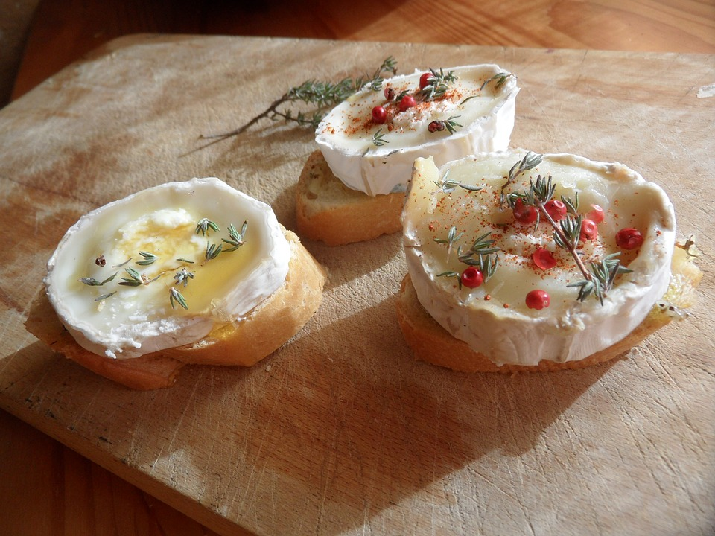
https://pixabay.com/photo-1915601/
https://c.pxhere.com/photos/be/72/k_seplatte_cheese_buffet_cold_buffet_salad_food_delicious_eat-834483.jpg!d

Slide 11
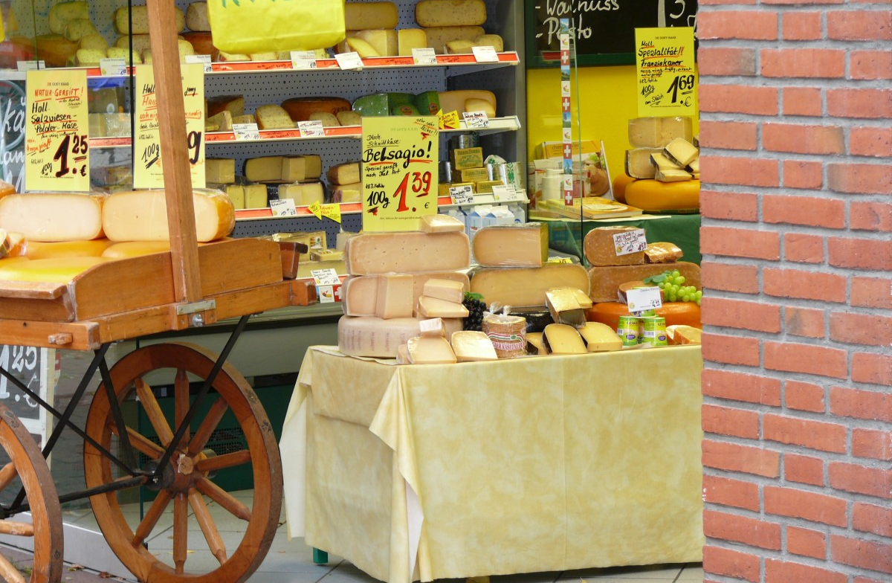
https://c.pxhere.com/photos/be/72/k_seplatte_cheese_buffet_cold_buffet_salad_food_delicious_eat-834483.jpg!d
https://c.pxhere.com/photos/87/6a/cheese_shop_holland_delicious_pleasure-1346877.jpg!d

Slide 12
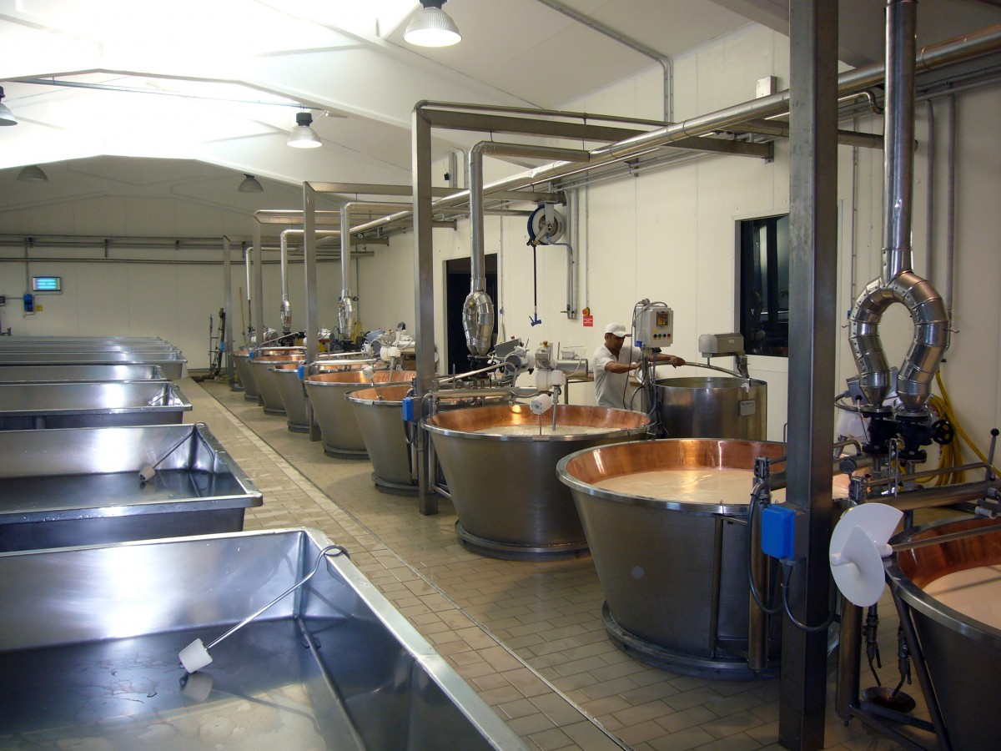
Fabrication industrielle
https://c.pxhere.com/photos/be/72/k_seplatte_cheese_buffet_cold_buffet_salad_food_delicious_eat-834483.jpg!d
https://c.pxhere.com/photos/97/cd/cheese_parmesan_production_parma-896765.jpg!d

